Slide 1
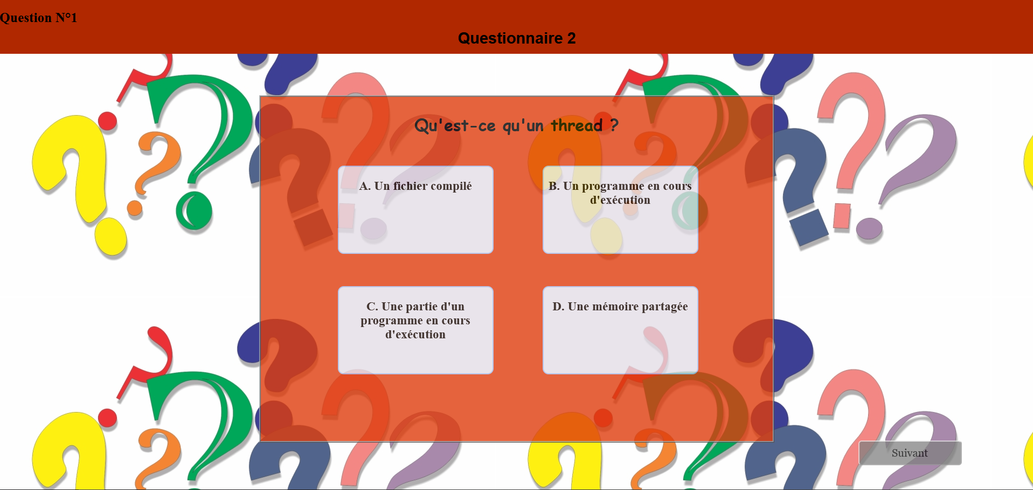
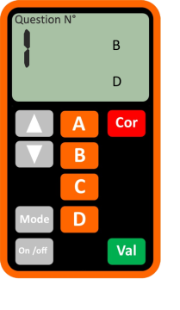
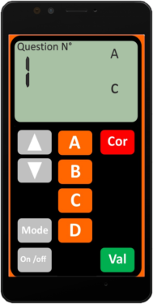
E-Quizz
EC
Coste Julien
Grimaldi Dimitri
IR
Matteï Olivier
Berniard Thibaut

Slide 2
Sommaire
Présentation generale du projet
Matériels&Logiciels utilisés
Répartitions des tâches
Partie personnelle

Slide 3
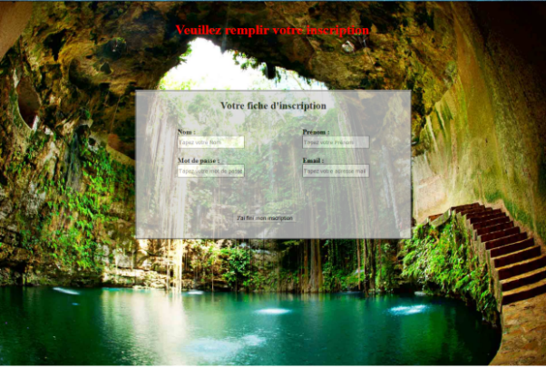

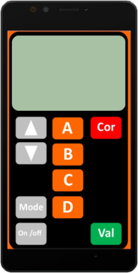


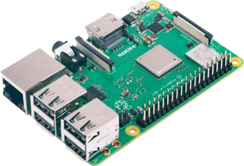

Présentation du projet
Inscription des étudiants
Affichage du QCM & affichage des résultats
BDD

Slide 4
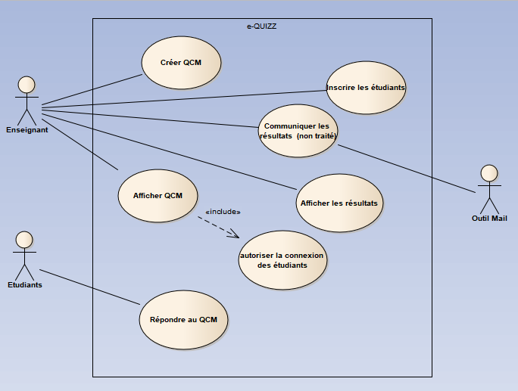
Fonctionnalités du système

Slide 5
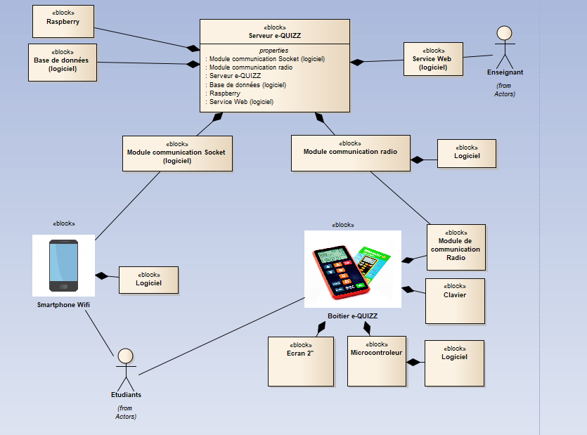
Architecture du système

Slide 6
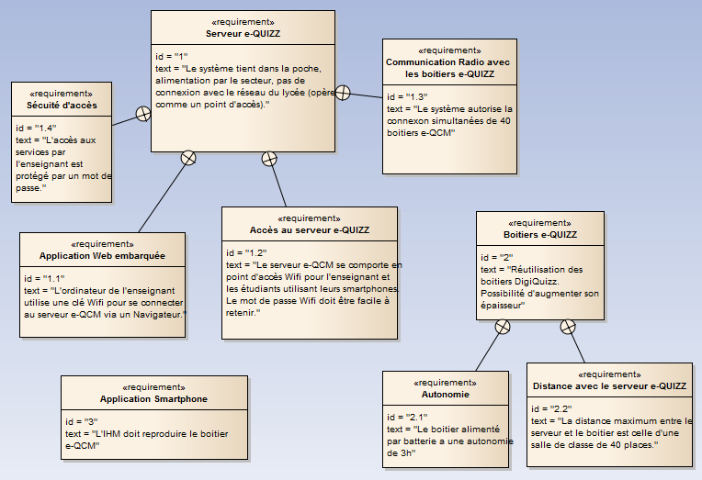
Contraintes du projet

Slide 7
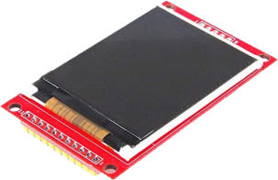
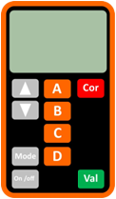
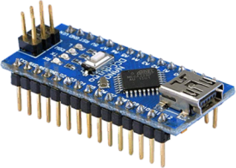
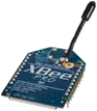

Matériels utilisés

Slide 8









Logiciels utilisés
Language utilisées:
WEB: HTML,PHP,CSS, JS
Application: C++

Slide 9
Répartitions des tâches
Dimitry:
Connexion du boitier à la BDD
Liaison Radio
Connexion des étudiants (Boitier)
Julien:
Composants du Boitier
IHM du boitier
Thibaut:
Inscription et connexion des étudiants
Application Android
Création de la BDD
Enregistrements des résulats
Moi:
Création des QCM
Affichage des QCM
Création de la BDD
Affichage des résultats

Slide 10
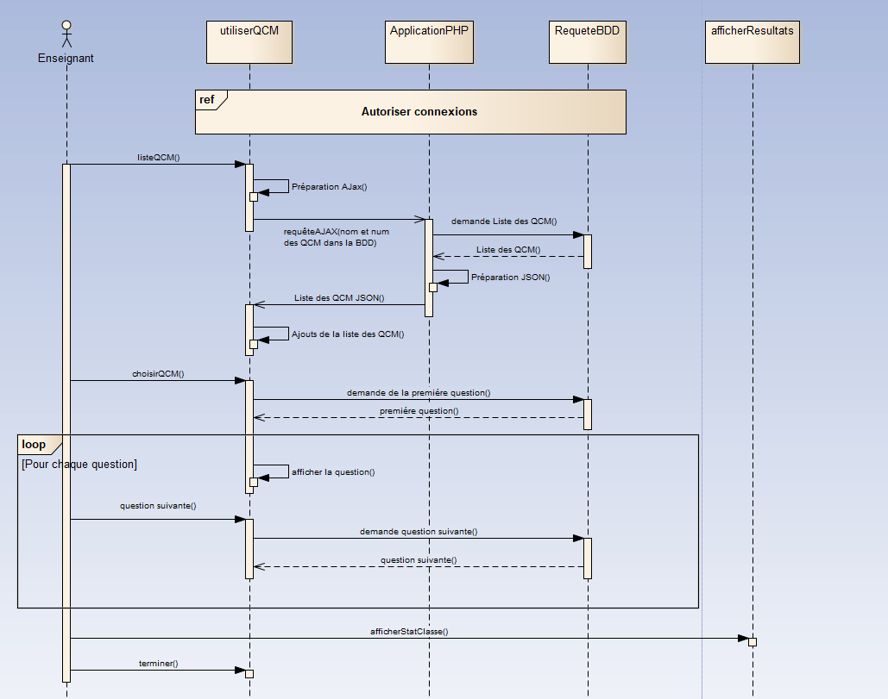
Partie personnelle Fonction: Afficher QCM

Slide 11
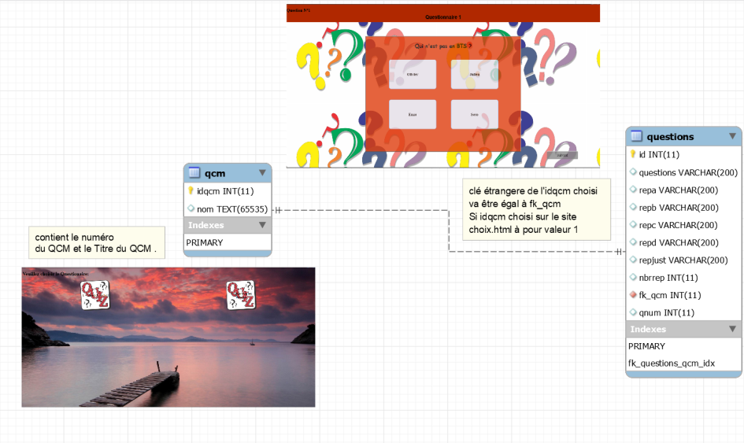
Tables utilisées

Slide 12
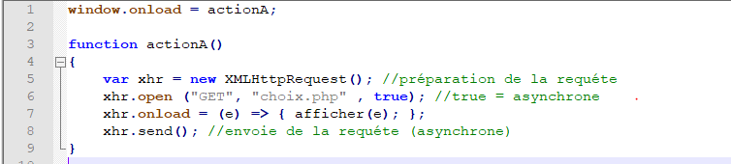
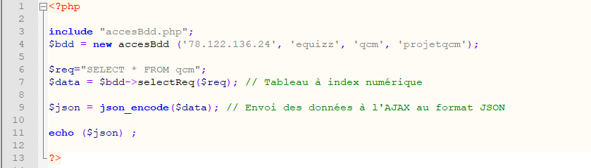
Requête
Choix.js
Choix.php
Utilisation de accessBDD.php

Slide 13
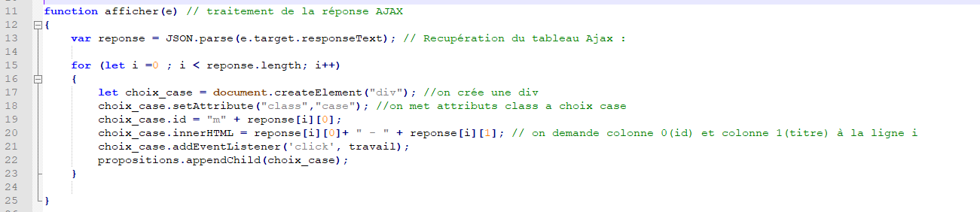
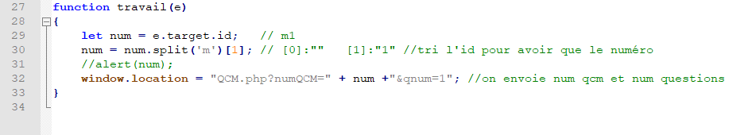

Affichage Réponse
Choix.js

Slide 14

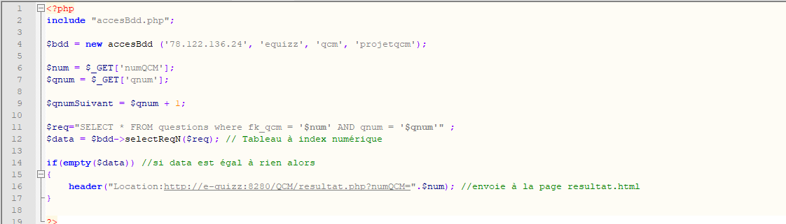
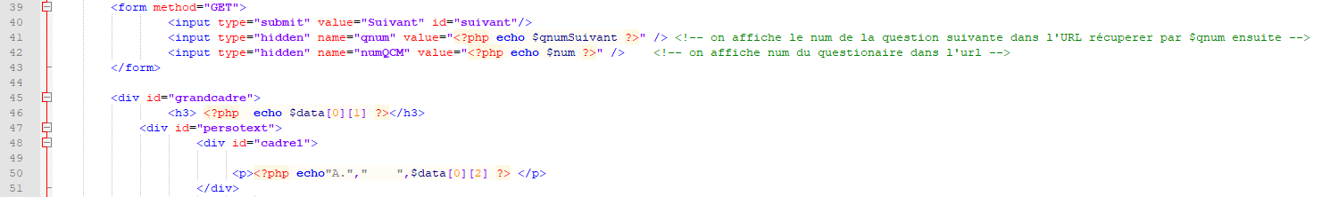
QCM

Slide 15
Conclusion
Il reste l’enregistrement des réponses des utilisateurs dans la BDD .
L’affichage sous forme de tableau des résultats de la session obtenus à la fin de la session.
L’ Application android
La finalisation du boitier

